Slide 1
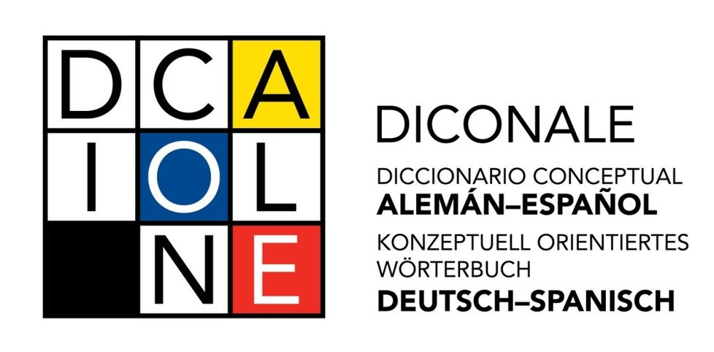



DICONALE UND COMBIDIGILEX
ZWEI PROJEKTE, EIN ZIEL
Erstellung eines korpusbasierten onomasiologish-konzeptuell orientierten Verbwörterbuches für das Sprachenpaar Spanisch-Deutsch
Dr. María Egido Vicente
mariaegido@usal.es

Slide 2
ZIEL DES VORTRAGS
Einblick in die Projektarbeit von DICONALE und COMBIDIGILEX
Einleitung
Ziel
Motivation
Ausgangsfragen: theoretische und methodologische Grundlage
5. Fazit und Desiderata
GLIEDERUNG

Slide 3
EINLEITUNG
1.1 Förderungszeitraum und Projektfinanzierung
1.2 Projektteam
1.3 Unser web: work in progress

Slide 4
1.1 FÖRDERUNGSZEITRAUM UND PROJEKTFINANZIERUNG
Diccionario conceptual alemán-español. Estudios
[Konzeptuell orientiertes Wörterbuch Deutsch-Spanisch. Studien]
La combinatoria en paradigmas léxico-semánticos en contraste. Estudio empírico y digitalización para el aprendizaje de lenguas extranjeras en contextos germano-iberorrománicos
[Die Kombinatorik in lexikalisch-semantischen Paradigmen im Kontrast. Empirische Studien und Digitalisierung für den Fremdsprachenerwerb in germanisch- iberoromanischen Kontexten]
2010- 2013: IN.CI.TE: 10PXIB204 188 PR
Xunta de Galicia
2013- 2015: FFI-2012-32658
Ministerium für Wirtschaft Wettbewerb (MINECO)
Europäische Fonds für regionale Entwickung (FEDER)
2016- 2018: FFI2015-64476-P
Ministerium für Wirtschaft Wettbewerb (MINECO)
Europäische Fonds für regionale Entwickung (FEDER)

Slide 5

1.2 PROJEKTTEAM
INTERDISCIPLINÄR: Germanistik/ Hispanistik/ Romanistik
INTERNATIONAL:
4 Lander: Deutschland, Spanien, Portugal und Österreich
7 Institutionen:
- Universität Santiago de Compostela, Spanien
- Universität Complutense de Madrid, Spanien
- Universität Salamanca, Spanien
- Universität Pablo de Olavide, Spanien
- Universität de Extremadura, Spanien
- Universität Madeira, Portugal
- Institut für Deutsche Sprache Mannheim, Deutschand

Slide 6
externe Kollaborationen:
- Universität Salzburg, Österreich
- Instituto Politécnico do Porto, Portugal
- Universidade Católica Portuguesa (Lissabon), Portugal
EPOS (Vermittler- und Beobachterrolle): unterzeichnete Abkommen mit:
- Centro de Linguas Modernas (Institut für Moderne Sprachen) der Universität Santiago de Compostela
- Instituto Cervantes Berlín

Slide 7




IP: Prof. Dr. Meike Meliss, USC/ IDS
IP: Dr. Inmaculada Mas Álvarez, USC
Dr. Pablo Gamallo Otero, USC (EM)
Manuel Fernández Méndez, USC
Dr. Paloma Sánchez Hernández, UCM
Dr. María Egido Vicente, USAL
Prof. Dr. Alberto Bustos, Plaza UEX
Dr. Juan Cuartero Otal, UPO
Prof. Dr. Bernhard Pöll, Universität Salzburg (EM)
Prof. Dr. Stefan Engelberg, IDS
Dr. Kristel Proost, IDS
Venessa Gónzález Riabo, IDS/ USC
Dr. Mario Franco Barros, UMA
Dr. Ana Margarida Abrantes, UCP (EM)
Xandra Santos Palmou, ISCAP-IPPorto (EM)
*EM = externer Mitarbeiter

Slide 8
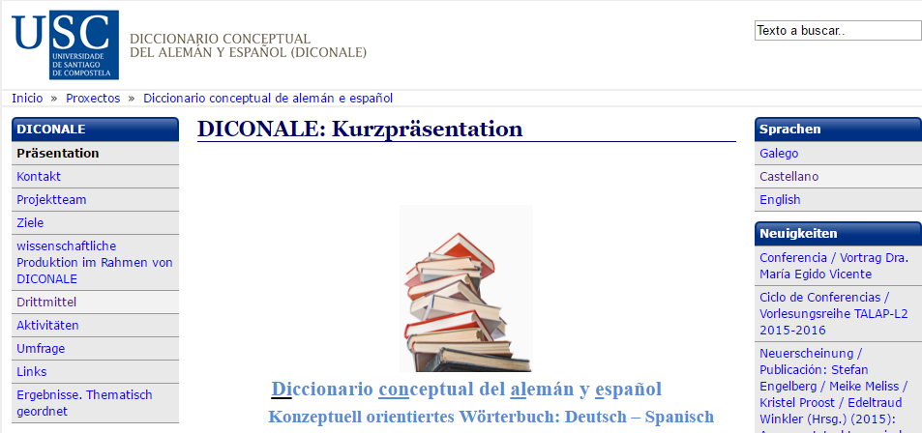
1.3 UNSER WEB : work in progress
http://www.usc.es/gl/proxectos/diconale/aleman/index.html

Slide 9

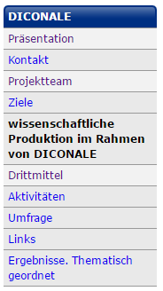
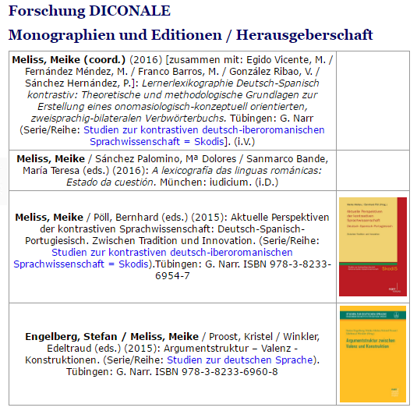

Slide 10
2. ZIELSETZUNG
2.1 das Wörterbuch: eine Annäherung
was wollen wir erreichen?
Erstellung eines onomasiologish-konzeptuell orientierten Verbwörterbuchs für das Sprachenpaar Spanisch-Deutsch
Notes:
Für die fremdsprachige Produktion

Slide 11
2.1 DAS WÖRTERBUCH:
EINE ANNÄHERUNG
onomasiologische Perspektive: Verblexeme in Wortfelder eingeteilt
WORTFELD 1
KOMMUNIKATIONSVERBEN
WORTFELD 1
SUBFELD 1
Lemma 1
Lemma 2
SUBFELD 2
WORTFELD 2
PSYCHVERBEN

Slide 12
zweisprachig- bilateral
LEXIKOGRAPHISCHE INFORMATION
spanischsprachige
Benutzer
deutschsprachige
Benutzer

Slide 13
Benutzer:
- deutschsprachige ELE-Lernende (Español para Extranjeros)
- spanischsprachige DaF-Lernende
- deutschsprachige PLE-Lernende (Português Língua Estrangeira)
- portugiesischsprachige DaF-Lernende
Benutzersituation:
- Konsultation für Produktionszwecke ab B2-Niveau
Format: online

Slide 14
3. MOTIVATION:
WÖRTERBUCHBENUTZERSTUDIEN
3.1 Einleitung: Beispiele
3.2 Die DICONALE-Umfrage

Slide 15
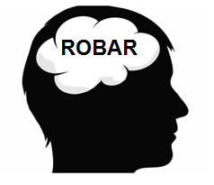
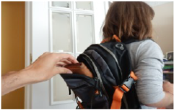

3.1 Einleitung: Beispiele
es. Me han robado la cartera
spanischsprechende DaF-Lernende
auf Deutsch?
ZWEISPRACHIGES WÖRTERBUCH
Egido Vicente, M. et alii (2015)

Slide 16
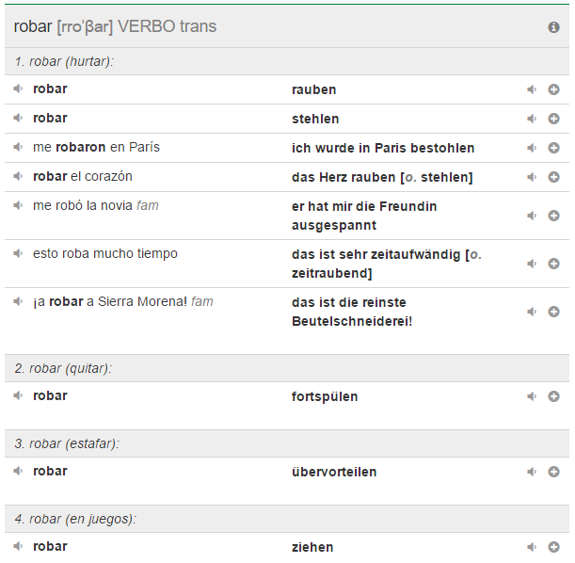

http://es.pons.com/traducci%C3%B3n?q=robar&l=dees&in=&lf=de
Notes:
Links zu den WB einbauen

Slide 17
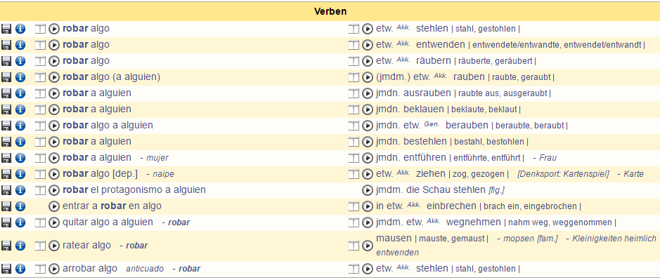

http://dict.leo.org/alem%C3%A1n-espa%C3%B1ol/robar

Slide 18
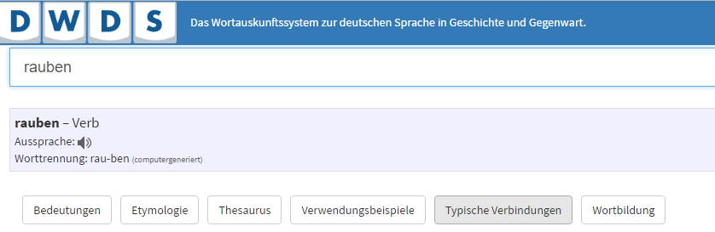
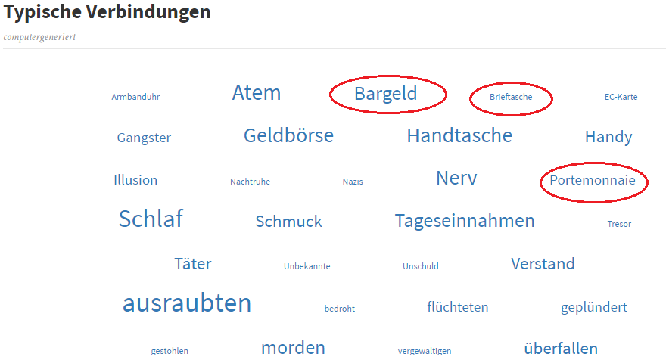
https://www.dwds.de/wb/rauben#gb-1

Slide 19
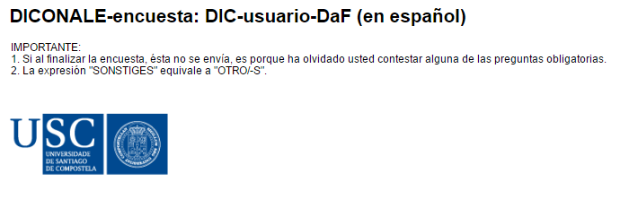
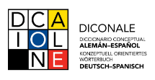
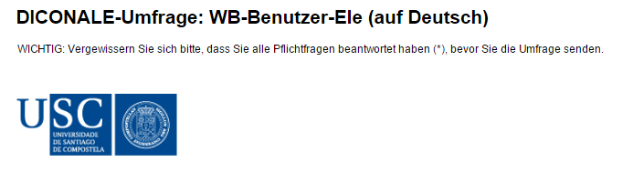
3.2 Die DICONALE-Umfrage
http://www.usc.es/gl/proxectos/diconale/aleman/enquisa.html

Slide 20
Welche(s) Wörterbuchformat(e) bevorzugen Sie?
Spanien und Deutschland für DaF (Meliss 2015)
DaF und ELE im Vergleich (Fernández Méndez et al. 2016)

Slide 21
Welche Wörterbuchtpen schlagen Sie nach?
Spanien und Deutschland für DaF (Meliss 2015)
DaF und ELE im Vergleich (Fernández Méndez et al. 2016)

Slide 22
Was vermissen Sie in den zweisprachigen Wörterbücher?
Spanien und Deutschland für DaF (Meliss 2015)
DaF und ELE im Vergleich (Fernández Méndez et al. 2016)

Slide 23
4. AUSGANGSFRAGEN: theoretische und methodologische Grundlagen
4.1 warum onomasiologisch?
4.2 das mehrstufig-modulare Beschreibungsmodell
4.3 Aufbau des Wörterbuchs

Slide 24
4.1 warum onomasiologisch?
DEUTSCH
Dornseiff, F. (1965 [1934]): Der deutsche Wortschatz nach Sachgruppen
Dornseiff, F/ Wiegand, H.E/ Quasthoff, U. (2004⁸): Der deutsche Wortschatz nach Sachgruppen.
Werle. H./ Eggers, H (1961): Deutsche Wortschatz.
SPANISCH
Casares, J. (1959): Diccionario ideológico de la lengua española.
Meliss (2014a)
Meliss/ Sánchez Hernández (2015)
Ribao González/ Proost (2015)

Slide 25
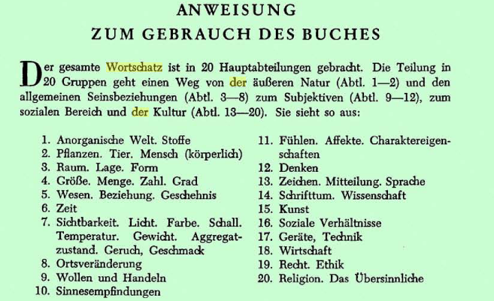
Beispiel 1: Hauptabteilungen (Wortfelder) bei Dornseiff (1965)
Dornseiff, F. (1965): Der Deutsche Wortschatz nach Sachgruppen

Slide 26
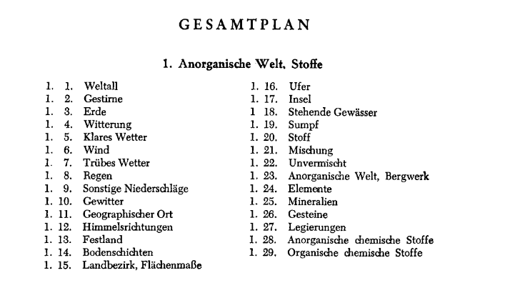
Beispiel 2: Subfelder des Hauptfeld „Anorganische Welt, Stoffe” bei Dornseiff (1965)

Slide 27
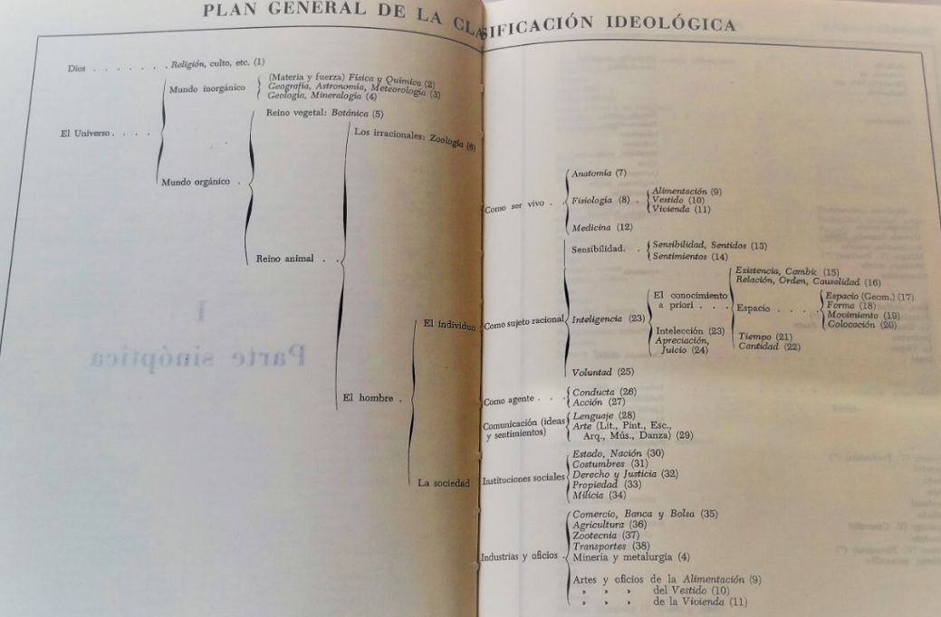
Beispiel 3: Wortfelder bei Casares (1959)
Casares, J. (1959): Diccionario ideológico de la lengua española

Slide 28
Studien zu Teilbereichen der Lexik nach semantischen und teilweise kombinatorischen Gesichtspunkten
lexikographische Werke mit einer kommunikativ-pragmatisch orientierten Sichtweise
strukturalische Semantik und Wortfeldtheorie
Schumacher et al. (1986): Verben in Felder
Harras et al. (2004/ 2007): Kommunikationsverben
ADESSE: http://adesse.uvigo.es/
DICE: http://www.dicesp.com/
Coseriu (1977)
Geckeler (1971/ 1993/ 1996)
Duypuy-Engelhardt (1990)
Wotjak (1992)

Slide 29
SEMASIOLOGISCHER
ZUGRIFF
ONOMASIOLOGISCHER
ZUGRIFF
Der Benutzer kennt schon das sprachliche Ausdrucksmittel
Wörterbuch: Überprüfung
FREIE PRODUKTIONSZWECKE
Der Benutzer kennt nicht das sprachliche Ausdrucksmittel
Wörterbuch:
Vielfalt an Ausdrucksmöglichkeiten
ÜBLICHER ZUGRIFF AUF WÖRTERBÜCHER

Slide 30
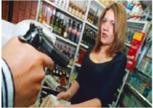
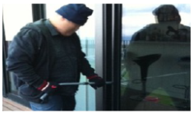
Situation 1:
mit Gewalt und Bedrohung
Situation 2:
den Geldbeutel aus der Tasche
Situation 3:
gewaltsam in ein Gebäude

Slide 31
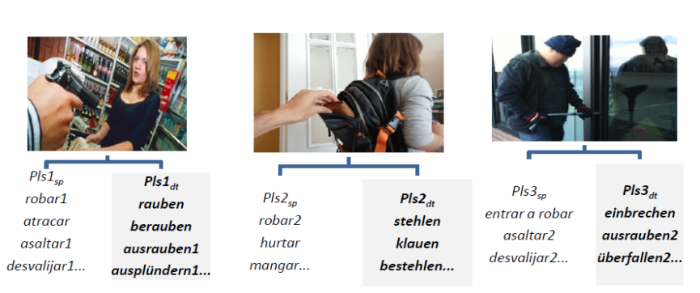

Slide 32
4.2 das mehrstufig-modulare Beschreibungsmodell:
Stufen
STUFE 1 MAKROSTRUKTUR
STUFE 2 MIKROSTRUKTUR: 4 MODULE
STUFE 3 MAKROSTRUKTUR
STUFE 4 MEDIOSTRUKTUR
STUFE 5 MEDIOSTRUKTUR
Meliss (2014a)/ (2014b) (2015)
Meliss/ Sánchez Hernández (2015); Sánchez Hernández (2013)

Slide 33
4.3 Aufbau
4.3.1 Makrostruktur
MAKROSTRUKTUR
WORTFELD 1:
KOMMUNIKATION
WORTFELD 2:
EMOTION
WORTFELD 3
TRANSFER
WORTFELD 4
AUTORITÄTSBEZIEHUNGEN
WORTFELD 5,
WORTFELD 6, etc.
SUBFELD 1: KAUFEN
SUBFELD 2:
RAUBEN
SUBFELD 3,
SUBFELD 4, etc.
STUFE 1
STUFE 3
lexikalisch-semantische Paradigmen
Leseartdifferenzierung

Slide 34

WORTFELD
AUTORITÄTSBEZIEHUNGEN
SUBFELD 1
AUTORITÄTSAUSÜBUNG
SUBFELD 2
AUTORITÄTSANERKENNUNG
Subfeld 1.1
AUFFORDERUNG
[+streng]
Subfeld 1.2
BITTE
[+ höflich]
Subfeld 1.3
RATSCHLAG
[+rücksichtsvoll]
Subfeld 2.1
AKZEPTANT
[+positiv]
Subfeld 2.2
ABLEHUNG
[+negativ]
Pls 1_DE
befehlen 1
…
Pls 1_ES
ordenar 1
mandar 2
dar orden 1
…
Pls 2_DE
befehlen 2
…
Pls 2_ES
ordenar 1
mandar 2
dar orden 1
…
Egido Vicente, M. (2015)

Slide 35
VERBALE SZENARIEN
befehlen 1: jmd. gibt jmdm. den Auftrag, etw. zu tun [LSP1]
Jmd. (A1) befiehlt jmdn (A2) etw. (A3)
(1) Wie ein Diktator befahl das Staatsoberhaupt (A1) den Athleten (A2) einen Sieg auf der ganzen Linie zu Ehren des Vaterlandes (A3). [Mannheimer Morgen, 7.2.1998]
befehlen 2: jmd. lässt jmdn./etw. zu einem bestimmten Zweck an einem Ort kommen [LSP2]
Jmd. (A1) befiehlt jmdn/.etw. (A2) irgendwohin (A3)
(2) Margret Thacher (A1) habe ihn (A2) einmal zu sich (A3) befohlen und ihm den ganzen Tag gelauscht . [Zürcher Tagesanzeiger, 24.5.1996]

Slide 36


ordenar 1:
alguien (A1) ordena a alguien (A2) algo (A3)
(3) El primer ministro israelí, Ménajem Beguin (A1), ordenó la apertura de una profunda y rápida investigación (A3). [El País, 3.6.1980]
(4) El juez (A1) prohíbe a Bravo (A2) salir de España y le ordena presentarse (A3) cada semana. [El País, 4.10.2008]
mandar 1:
alguien (A1) manda a alguien (A2) algo (A3)
(5) El Gobierno de Cataluña (A1) había mandado bombardear Zaragoza (A3). [La gangrena, 1975]
(6) El rey (A1) mandó llamar (A3)a Velázquez (A2).
befehlen 1
befehlen 2
befehlen 1
befehlen 2

Slide 37
dar orden 1:
alguien (A1) da orden a alguien (A2) de algo (A3)
(7) La jefa de policía de Atlanta, Beverly Hardvard, (A1) dio órdenes de reforzar todo el dispositivo de seguridad dentro del anillo olímpico. (A3). [El Mundo, 10.7.1996]
(8) […] pues aún no se (A1: Passiv) daba la orden de enviarles (A2) a la iglesia (A3) [Un baile de Máscaras, 1995]
befehlen 1
befehlen 2

Slide 38
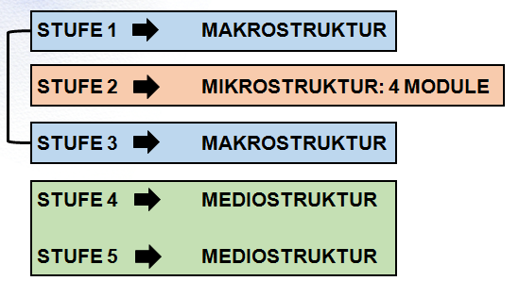
4.3 Aufbau
4.3.2 Mikrostruktur
MODUL 1: Information zur Form und Inhalt bzw. zur Ausdrucks- und Inhaltseite
MODUL 2: Erfassung der feldrelevanten Lesarten: Bedeutungsbeschreibung und die kombinatorischen Merkmale (paradigmatische Sinnrelationen)
MODULE 3: syntagmatische Information: syntaktische und semantische Beschreibung der Argumentstruktur und des Satzbauplans
MODULE 4: weitere grammatikalische Information

Slide 39
MODUL1: Lesart übergreifende allgemeine Information
Ausdrucksseite:
Wortart, Konjugationstyp, supragsementale Merkmale, morph. Aufbau (trennbar-untrennbar)
Inhaltsseite:
Bedeutung (semantische Komponenten), Verbalcharakter (Aktionsart, Aspektualität)
Wortbildung: feldrelevante Formen

Slide 40
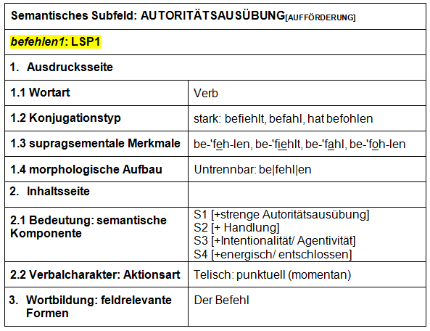

Slide 41
MODUL 2: Feldrelevante Lesarten/ Varianten
Bedeutungserklärung mit Hinweis auf paradigmatische Sinnrelationen und distinktive Bedeutungsmerkmale
interne Bedeutungsbeschreibung: Bedeutungsmerkmale
Paradigmatische Sinnrelationen
Strukturmuster
Register
Belegbeispiele
Frequenz

Slide 42
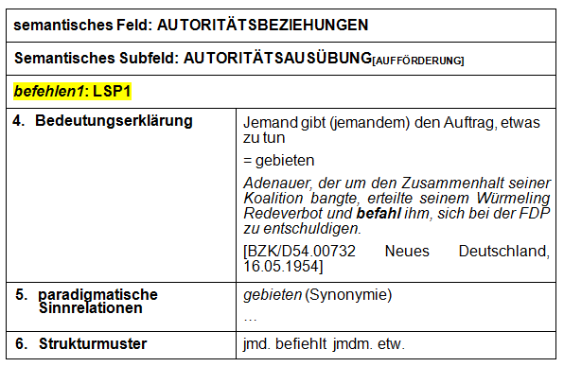

Slide 43
MODUL 3: Kombinatorik jeder Lesart u. Entsprechungs- angebot i.d. Kontaktsprache
Argumentstrukturmuster
Satzbauplan
Spezifizierung der Argumente: syntaktische u. semantische Frequenz
Zirkunstanten, Belege, Entsprechungen, Kommentare, etc.
Engelberg, S. et alii (eds.) (2015)

Slide 44
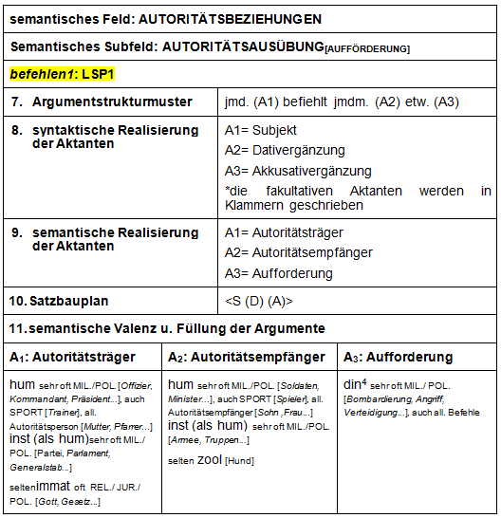

Slide 45
MODUL 4: Weitere grammatikalische Information
Gebrauch und Frequenz: Passiv, passivische Ersatzformen, Modus, synt. Konversion (deverbale Nominalisierungen), etc.

Slide 46
4.3 Aufbau
4.3.3 Mediostruktur
STUFE 4: Vergleich der lexikalischen Information aus den Modulen 2 und 3 der Stufe 2: INTRALINGUALE ANALYSE
STUFE 5: Vergleich der lexikalischen Information aus den Modulen 2 und 3 der Stufe 2: INTERLINGUALE – KONTRASTIVE ANALYSE

Slide 47
4.4 der Konsultationsprozess
KONZEPT.
FELD
VERBALE
SZENARIEN
MODULARE LEXIKALISCHE INFORMATION
INTER- UND INTERLINGUAL
PLS
DEUTSCH
PLS
SPANISCH
MODULARE
LEXIKALISCHE INFORMATION
DEUTSCH
MODULARE
LEXIKALISCHE INFORMATION
SPANISCH
Stufe 4+5
Mikrostruktur
Stufe 1 + 3
Makrostruktur
Stufe 2
Mikrostruktur
Meliss (2014b)
Meliss/ Sánchez Hernández (2015)

Slide 48
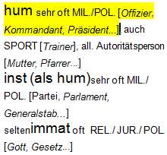
4.5 die Korpusfrage
A1 =Subjekt (Autoritätsträger)
(9) Churchill befahl die Bombardierung Dresdens. (K00/FEB.12901 Kleine Zeitung,15.02.2000)
(10) Präsident Obama befahl gleich zu Beginn seiner Amtszeit die Schliessung des Lagers Guantánamo innerhalb eines Jahres. (NZZ09/FEB.02857 Neue Zürcher Zeitung, 20.02.2009)
(11) Ein Soldat befahl mir, die Hände zu heben. (L98/MAI.01810 Berliner Morgenpost, 25.05.1998, S. 2)
Stalin befahl das Massaker von Katyn
(12) Der Offizier befiehlt einem seiner Leute, mir Wasser nachzuschenken. [Z03/307.05029 Die Zeit (Online-Ausgabe), 17.07.2003]

Slide 49
A3 =Akkusativergänzung (Aufforderung)
(13) Der General befiehlt, rasch weiterzufahren Z15/MAR.00250 Die ZEIT, 12.03.2015
(14) Die Partei befahl, dass meine Gefangenen getötet werden sollten. (A09/FEB.04440 St. Galler Tagblatt, 17.02.2009, S. 5)
(15) Dabei befahl er ihr, sie solle dem Bühelwirt ein Haupt Vieh verderben. (A99/MAR.22876 St. Galler Tagblatt, 31.03.1999)

Slide 50
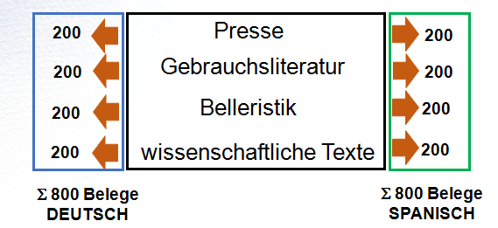
KORPUS
DEUTSCH
SPANISCH
DEREKO
DWDS
CREA/
CORPES XXI
González Ribao (2015b)

Slide 51
5. COMBIDIGILEX, noch viel zu tun
Fazit und Desiderata

Slide 52
Bedürfniss: Erstellung von zweisprachigen Wörterbüchern für Produktionszwecke.
DICONALE/ COMBIDIGILEX-Wörterbuch als Novum in der onomasiologisch ausgerichteten Lexikographie.
Erweiterung der semantischen Felder und Erhöhung der Zahl der angebotenen Lemmata.
Erweiterung der angebotenen Konsultationssprachen, (Portugiesisch).
„Darstellungsproblematik“ lösen.
Einsatz von Wörterbüchern im Fremdsprachenunterricht: Workshops und Seminaren.
Bildung eines Netzwerkes mit verschiedenen akademischen Institutionen (Anregung und zukünftige Zusammenarbeit).

Slide 53
VIELEN DANK FÜR IHRE AUFMERKSAMKEIT

Slide 54
LITERATURLISTE:
Wörterbücher und lexikographische Ressourcen (Auswahl):
ADESSE. Base de datos de Verbos, Alternancias de Diátesis y Esquemas Sintáctico-Semánticos del Español [<http://adesse.uvigo.es/data/verbos.php>] (25/11/2016).
Casares, J. (1959). Diccionario ideológico de la lengua española. [1. Ed. 1942].Barcelona: Gustavo Gili.
CORPES XXI. Corpus del español del siglo xxi. [<http://web.frl.es/CORPES/ view/inicioExterno.view>] (25/11/2016).
CREA. Real Academia Española: Banco de datos. Corpus de referencia del español actual.[<http://www.rae.es>] (25/11/2016).
DEREKO. Deutsche Referenzkorpus. [<http://www.ids-mannheim.de/kl/projekte/korpor
a/>] über COSMAS II: Corpus Search Management and Analysis System [<http://www.ids-mannheim.de/cosmas2/>] (25/11/2016).
DiCE: Diccionario de Colocaciones del Español [<http://www.dicesp.com/paginas>] (25/11/2016).
Dornseiff, F. (1965). Der deutsche Wortschatz nach Sachgruppen. [1. Auflage1934]. Berlin: De Gruyter.
Dornseiff, F. / Quasthoff, U. (82004). Der deutsche Wortschatz nach Sachgruppen. Berlin: De Gruyter.
Engel, U. / Schumacher, H. (1978.). Kleines Valenzlexikon deutscher Verben.Tübingen: G. Narr.
Harras, G. et alii (2004 & 2007). Handwörterbuch deutscher Kommunikationsverben. Teil 1: Wörterbuch. Teil 2: Lexikalische Strukturen. Berlin: De Gruyter. Online: OWID-IDS: Kommunikationsverben: [<http://www.owid.de/docs/komvb/start.jsp>] (25/11/2016).
Helbig, G. / Schenkel, W. (1969). Wörterbuch zur Valenz und Distribution deutscher Verben. Leipzig: VEB Bibliographisches Institut Leipzig.
Pons. Online: [<http://de.pons.eu/>] (25/11/2016).
Quasthoff, U. (2011). Wörterbuch der Kollokationen im Deutschen. Berlin: De Gruyter.
Schreiber, H. / Sommerfeldt, K. E. / Starke, G. (1987/₂1990). Deutsche Wortfelder für den Sprachunterricht. Verbgruppen. Leipzig: Langenscheidt Verlag Enzyklopädie.
Schreiber, H. / Sommerfeldt, K. E. / Starke, G. (1991). Deutsche Adjektive. Wortfelder für den Sprachunterricht. Leipzig: Langenscheidt Verlag Enzyklopädie.
Schumacher, H. et alii (2004). Valbu-Valenzwörterbuch deutscher Verben. Tübingen: G.Narr.
Sommerfeldt, K. E. / Schreiber, H. (1974/₃1983). Wörterbuch zur Valenz und Distribution deutscher Adjektive. Tübingen: Niemeyer.
Wehrle H. / Eggers, H. (1961). Deutscher Wortschatz. Stuttgart: Klett.

Slide 55
Artikel und Monographien (Auswahl):
Alonso Ramos, M. (2004). «Elaboración del Diccionario de colocaciones del español y sus aplicaciones». In: P. Battaner Arias y J. de Cesaris (eds.). De Lexicografía. (Actes del I Simposium Internacional de Lexicografía) Barcelona. IULA y Edicions Petició: 149–162.
Boas, H. C. / Dux, R. (2013). «Semantic frames for foreign-language education: Towards a German frame-based dictionary». Veridas On-Line 1/2013: 81–100.
Bubenhofer, N. / Ptashnyk, St. (Hrsg.) (2010). Korpora, Web und Datenbanken: Computergestützte Methoden in der modernen Phraseologie und Lexikographie. (Phraseologie und Parömiologie, 25). Nürnberg: Schneider Verlag Hohengehren.
Coseriu, E. (1977/₂1986). Principios de semántica estructural. Madrid: Gredos.
Cosma, R. et alii (Hrsg.) (2014). Komplexe Prädikationen als Argumente. Kontrastive Untersuchungen zum Deutschen, Rumänischen und Englischen. Berlin: Akademie-Verlag.
Domínguez Vázquez, Mª J. et alii (2013). «Wörterbuchbenutzung: Erwartungen und Bedürfnisse. Ergebnisse einer Umfrage bei Deutsch lernenden Hispanophonen ». In: Mª J. Domínguez Vázquez (Hrsg.). Trends in der deutschspanischen Lexikographie. Frankfurt: P. Lang Edition: 135–172.
Egido Vicente, M. (2015). «Das konzeptuelle Feld der AUTORITÄTSBEZIEHUNGEN aus kontrastiver Sicht. Eine korpusbasierte Studie des Deutschen und Spanischen». In: St. Engelberg et alii (Hrsg.). Argumentstruktur zwischen Valenz und Konstruktion. (= Studien zur deutschen Sprache, 68). Tübingen: G. Narr Verlag: 365–377.
Egido Vicente, M. et alii (2015). «A new pedagogical dictionary for DaF and Ele with an onomasiological focus». In: J. P. Silvestre y A. Villalva (Hrsg.). Planning non-existent dictionaries. Lisboa. Centro de Linguística da Universidade de Lisboa / Universidade de Aveiro: 143–151.
Engel, U. (2004). Deutsche Grammatik – Neubearbeitung. München: iudicium.

Slide 56
Engelberg, S. et alii (2012). «Argument structure and text genre: crosscorpus evaluation of the distributional characteristics of argument structure realizations». Lexicographica 28: 13–48.
Engelberg, S. / Lemnitzer, L. (2001/₄2009). Lexikographie und Wörterbuchbenutzung.Tübingen: Stauffenburg.
Fernández Méndez, M. (2014). « ¿Sirve para algo un diccionario monolingüe de ELE?». In: M. P. Garcés Gómez (Hrsg.). Lexicografía Teórica y aplicada, Anexos de Revista de Lexicografía, 26. A Coruna: Universidade de A Coruna, Servicio de Publicacións: 153–164.
Engelberg, S. et alii (eds.) (2015). Argumentstruktur zwischen Valenz und Konstruktion. (Studien zur deutschen Sprache 68). Tübingen: G. Narr.
Fernández Méndez, M. et alii (2016). «El uso de los diccionarios de/ para ELE y DaF. Análisis de una encuesta desde una perspectiva contrastiva». In: i Sabater et alii (Hrgs.). Sprachdidaktik Spanisch-Deutsch. Tübingen: G. Narr.
Fuentes Morán, Ma Teresa (1997). Gramática en la lexicografía bilingüe. Morfología y sintaxis en diccionarios español-alemán desde el punto de vista del germanohablante. Tübingen: Niemeyer.
García-Miguel, J. M. et alii (2010). «ADESSE. A Database with Syntactic and Semantic Annotation of a Corpus of Spanish». In: N. Calzolari et alii (Hrsg.). Proceedings of the Seventh International Conference on Language Resources and Evaluation (LREC) (Valletta-Malta, 17–23 de mayo): 1903–1910 [<http://www.lrec-conf.org/proceedings/lrec2010/index.html>] (25/11/2016).
Geckeler, H. (1971/₃1982). Strukturelle Semantik und Wortfeldtheorie. München: W. Fink.
González Ribao, V. (2015a). «Das lexikosemantische Paradigma der neuen medialen Kommunikationsverben im Sprachvergleich (Spanisch-Englisch-Deutsch) unter dem Blickwinkel der Argumentstruktur». In: Engelberg et alii (Hrgs.). Argumentstruktur zwischen Valenz und Konstruktion. (=Studien zur deutschen Sprache, 68). Tübingen: G. Narr: 341–353.

Slide 57
González Ribao, V.(2015b). «Sobre algunos conflictos en la 'pre'-lexicografía: la selección de corpus para la elaboración de un diccionario conceptual alemán-español». In: Domínguez Vázquez, Mª José / Gómez Guinovart, Xavier / Valcárcel Riveiro, Carlos (Hrg.): Lexicografía de las lenguas románicas II. Aproximaciones a la lexicografía contemporánea y contrastiva. (Serie/Colection: Lexicografía de las lenguas románicas II) Berlin: de Gruyter [Lexicography of the Romance Languages. Contemporary and Contrastive Lexicography], 247-270.
González Ribao, V. / Meliss, Meike (2015). «Theoretische und methodologische Grundlagen eines onomasiologisch-konzeptuell orientierten Produktionswörterbuches für den zweisprachigen Lernerkontext: Deutsch-Spanisch». In: J. A. Calañas Continente y F. Robles i Sabater (Hrsg.). Los diccionarios de alemán: evolución y nuevas perspectivas. Frankfurt. P. Lang (= Spanische Akzente. Studien zur Linguistik des Deutschen, 2): 109–136.
González Ribao, V. / Proost, K. (2015). «El campo léxico al servicio de la lexicografía: Un análisis contrastivo en torno a algunos subcampos de los verbos de comunicación en alemán y español». In: M. J. Domínguez Vázquez et alii (Hrsg.). Lexicografía de las lenguas románicas. Aproximaciones a la lexicografía moderna y contrastiva. (Koor.: Mª D. Sánchez Palomino y Mª J. Domínguez Vázquez), (Bd. 2). Berlin/München/Bosten: De Gruyter: 223–245.
Haensch, G. / Omenaca, C. (1997, 22004). Los diccionarios del español en el siglo XXI. Salamanca: Ediciones Universidad.
Hausmann, F. J. (1991). «Die zweisprachige Lexikographie Spanisch-Deutsch, Deutsch-Spanisch». En: F. J. Hausmann et alii (1989–1991). Wörterbücher: Ein Internationales Handbuch zur Lexikographie. HSK 5.1-5.3, Berlin / NewYork: de Gruyter: 2987–2991.
Martín Mingorance, L. (1994). «La lexicografía onomasiológica». In: H. Hernández / H. Mederos (Koord.). Aspectos de lexicografía contemporánea. Barcelona: Biblograf: 15–27.

Slide 58
Meliss, M. (2013a). «Das zweisprachige Wörterbuch im bilateralen deutsch-spanischen
Kontext. Alte und neue Wege». En: Mª J. Domínguez Vázquez (Hrsg.). Trends in der deutsch-spanischen Lexikographie. Frankfurt: P. Lang Edition: 61–87.
Meliss, M. (2013b). «Online-Lexikographie im DaF-Bereich: Eine erste kritische Annäherung: Bestandsaufnahme – Nutzen – Perspektiven». Real: Revista de Estudos Alemães, 4/2013: 176–199 [<http://real.fl.ul.pt/textos.page/ pag/2>] (25/11/2016).
Meliss, M. (2014a). «(Vor)überlegungen zu einem zweisprachigen Produktionslernerwörterbuch für das Sprachenpaar DaF und ELE». In: D. Reimann (Hrsg.). Kontrastive Linguistik und Fremdsprachendidaktik Iberoromanisch –Deutsch. Studien zu Morphosyntax, nonverbaler Kommunikation, Mediensprache, Lexikographie und Mehrsprachigkeitsdidaktik (Spanisch/Portugiesisch/Deutsch) (Romanistische Fremdsprachenforschung und Unterrichtsentwicklung, 2). Tübingen. Narr: 113–137.
Meliss, M. (2014b). «Die fremdsprachige Produktionssituation im Fokus eines onomasiologisch-konzeptuell orientierten, zweisprachig-bilateralen Wörterbuches für das Sprachenpaar Deutsch - Spanisch: Theoretische und methodologische Grundlagen von DICONALE». In: A. Abel et alii (Hrsg.) (2014). Proceedings of the XVI EURALEX International Congress: The User in Focus. Bolzano: Institute for Specialised Communication and Multilingualism: 1119–1134. [<http:// www.euralex.org/elx_proceedings/Euralex2014/euralex_2014_087p_1119.pdf>] (25/ 11/2016).
Meliss, Meike (2015): «Propuestas para un diccionario conceptual bilingüe para ELE y DaF: ¿Qué aportan los diccionarios de aprendizaje para situaciones de expresión escrita en lengua extranjera? » In: Domínguez Vázquez, María J. et al. (Hrg.): Lexicografía de las lenguas románicas II. Aproximaciones a la lexicografía moderna y contrastiva. Berlin: de Gruyter, 271-296.
Meliss, M. y Sánchez Hernández, P. (2015). «Nuevos retos para la lexicografía pedagógica, bilingüe alemán-español». RILE, vol. 4: 123-150. [http://revistes.publicacionsurv.cat/index.php/rile/issue/view/60/showToc (25/11/2016).
Model, Benedikt (2010). Syntagmatik im zweisprachigen Wörterbuch. Berlin: de Gruyter.
Müller-Spitzer, C. (Hrsg.) (2014). Using Online Dictionaries. Berlin / Boston: de Gruyter (Lexicographica: Series Maior 145).

Slide 59
Nied Curcio, M. (2015). « Wörterbuchbenutzung und Wortschatzerwerb ». In : Info DaF 5, 445-468.
Porto Dapena, J. Á. (2002). Manual de técnica lexicográfica. Madrid: Arco.
Reichmann, O. (1989). «Das onomasiologische Wörterbuch: Ein Überblick». In: F. J. Hausmann et alii (1989–1991). Wörterbücher: Ein Internationales Handbuch zur Lexikographie. HSK 5.1-5.3, Berlin / NewYork: De Gruyter: 1057–1067.
Sánchez Hernández, P. (2013). «Zur Konzipierung eines deutsch-spanischen kombiniert onomasiologisch-semasiologisch ausgerichteten Verbwörterbuchs mit online-Zugriff– ausgewählte Aspekte». Aussiger Beiträge, Ustí nad Labem, Praesens,7/2013: 135–155.
Tarp, S. (2012). «Online dictionaries: today and tomorrow». En: U. Heid (Hrsg.). Thematic Part: Corpora and Lexicography. Berlin: de Gruyter. Lexicographica 28/2012: 253–267.
Wotjak, G. (2013). «Inwieweit kann das kommunikative Potenzial lexikalischer Einheiten als Bezugsbasis für kontrastive Lexikographie im Sprachenpaar Spanisch-Deutsch dienen?» In: Mª J. Domínguez Vázquez (Hrsg.). Trends in der deutsch-spanischen Lexikographie. Frankfurt: P. Lang Edition: 109–133.

